Slide 1
Боги Древней Греции.
Работу выполнила:
Ученица 7 «б» класса
МБОУ-СОШ № 5
Бондарева Аделина

Slide 2
Высоко на светлом Олимпе царит Зевс, окруженный сонмом богов. Здесь и супруга его Гера, и златокудрый Аполлон с сестрой своей Артемидой, и златая Афродита, и могучая дочь Зевса Афина, и много других богов. Три прекрасные Оры охраняют вход на высокий Олимп и подымают закрывающее врата густое облако, когда боги нисходят на землю или возносятся в светлые чертоги Зевса. Высоко над Олимпом широко раскинулось голубое, бездонное небо, и льется с него золотой свет. Ни дождя, ни снега не бывает в царстве Зевса; вечно там светлое, радостное лето. А ниже клубятся облака, порой закрывают они далекую землю. Там, на земле, весну и лето сменяют осень и зима, радость и веселье сменяются несчастьем и горем. Правда, и боги знают печали, но они скоро проходят, и снова водворяется радость на Олимпе.

Slide 3
Боги древней Греции

Slide 4
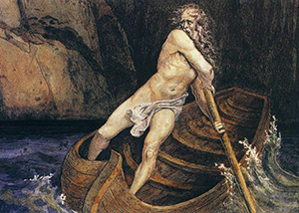
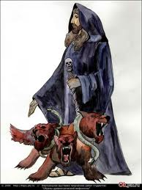
Аид-

Slide 5
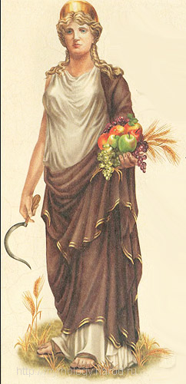
Деметра — богиня плодородия и земледелия.

Slide 6
Гера считалась покровительницей брака.
Гера — верховная олимпийская богиня, сестра и третья супруга Зевса, дочь Реи и Кроноса, сестра Аида, Гестии, Деметры и Посейдона.

Slide 7
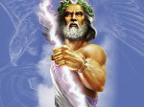
Зевс — верховный бог, царь богов и людей.

Slide 8
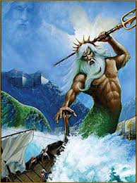
Посейдон - властвующий над морской стихией.
Посейдон — один из богов-олимпийцев, брат Зевса и Аида, властвующий над морской стихией. Посейдону были также подвластны земные недра,
он повелевал бурями и землетрясениями.

Slide 9
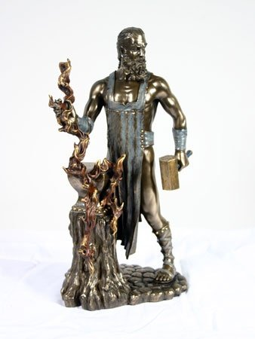
Гефест-бог огня и кузнечного дела

Slide 10
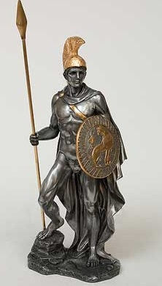
Арес – бог вероломной войны

Slide 11
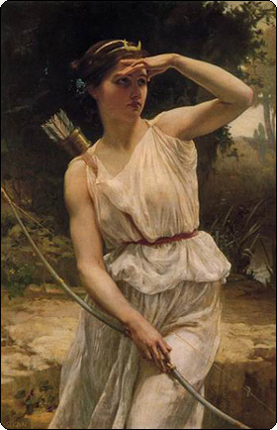
Артемида – богиня охоты и природы.

Slide 12
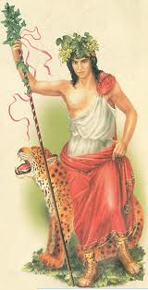
Дионис— бог виноградарства и виноделия

Slide 13
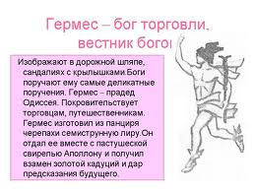
Гермес - покровитель странников, ремесел, торговли

Slide 14
Аполлон – бог солнечного света.

Slide 15
Афродита— богиня любви и красоты.

Slide 16
Афина -богиня справедливой войны и мудрости, покровительница знаний.

Slide 17
Сирены — демоны женского пола, полуженщины-полуптицы, способные изменять погоду на море.
Сатиры — козлоногие существа, демоны плодородия

Slide 18
Спасибо за внимание!

